Slide 1
基于数据中心远程监测数据的
设备故障预测系统的设计与实现
指导老师：陈圣兵 姓名：杨正

Slide 2

汇报目录
1. 功能介绍
2. 项目演示
3. 实现细节

Slide 3

01
功能介绍

Slide 4
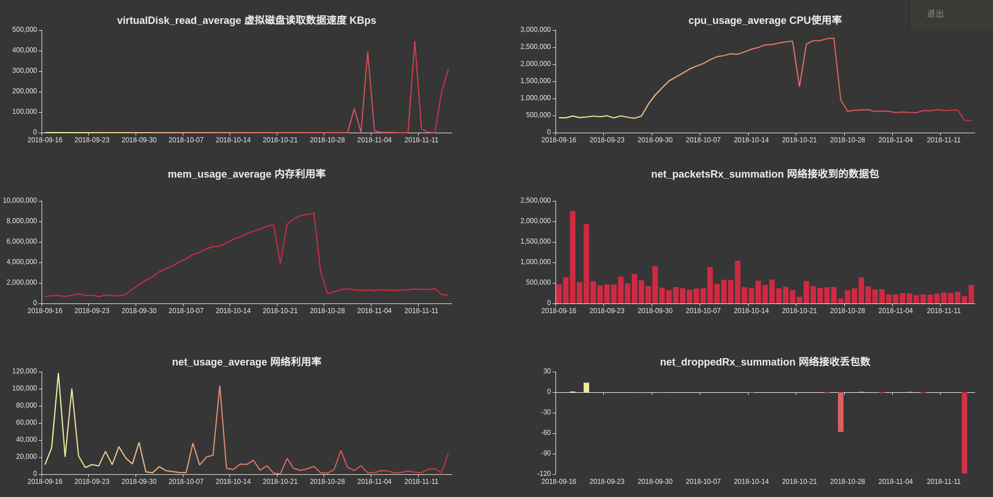
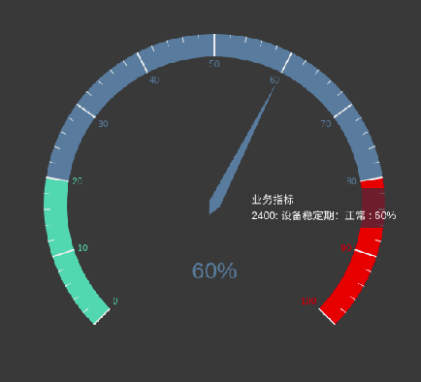
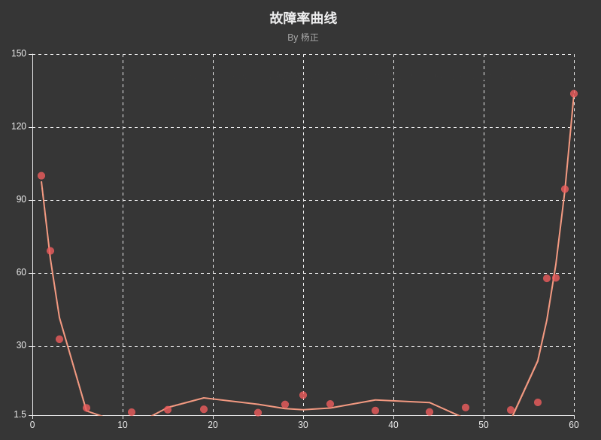
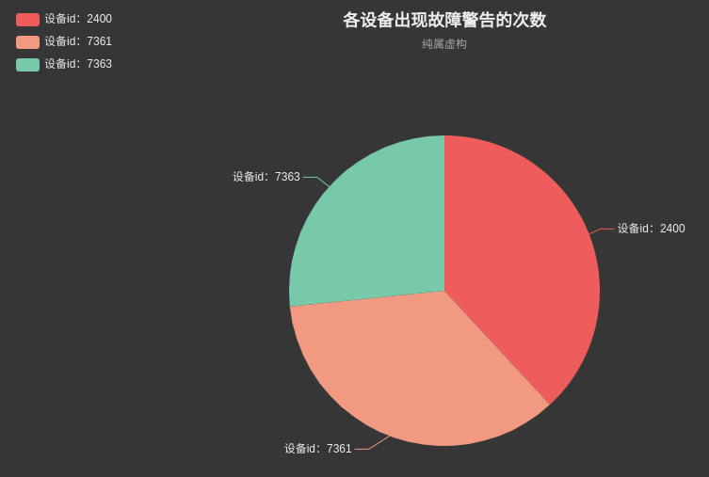
设备性能监控系统
设备故障预测系统

Slide 5
02
项目演示

Slide 6


项目演示
Spark处理设备新产生的日志
性能监控系统
故障预测系统

Slide 7
03
实现细节

Slide 8
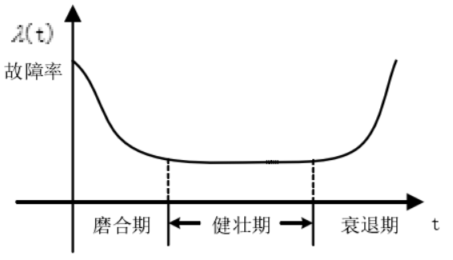
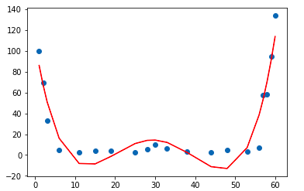


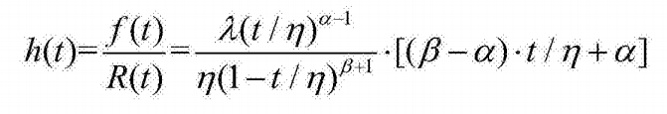
生命周期的划分与回归建模
生命周期的划分
引入生命周期理论，对设备的生命周期进行划分
生命周期的回归建模
利用设备的故障和警告数据，拟合出一个故障率曲线，从而得到设备历史日期的故障率，再根据故障率对设备进行生命阶段的划分。

Slide 9
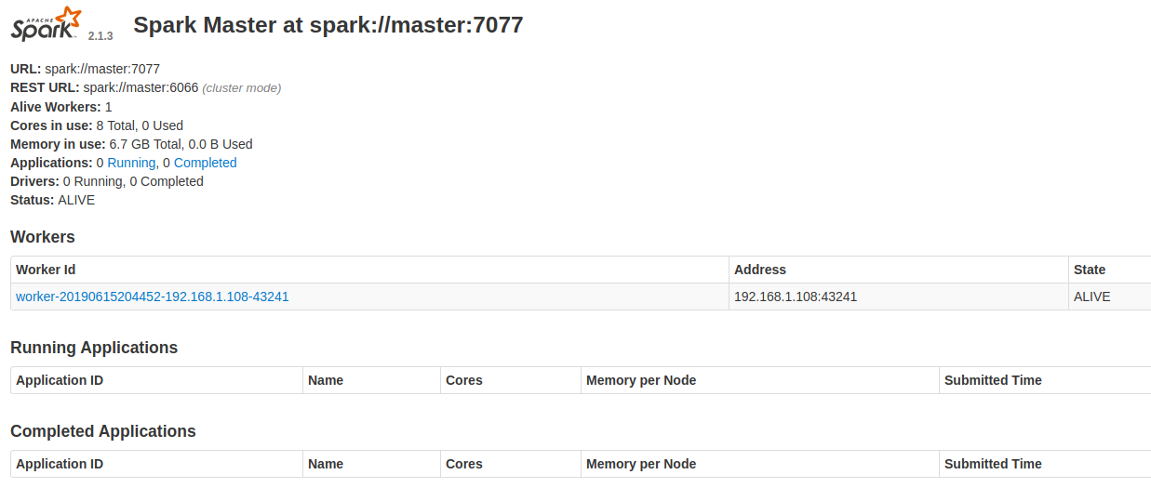
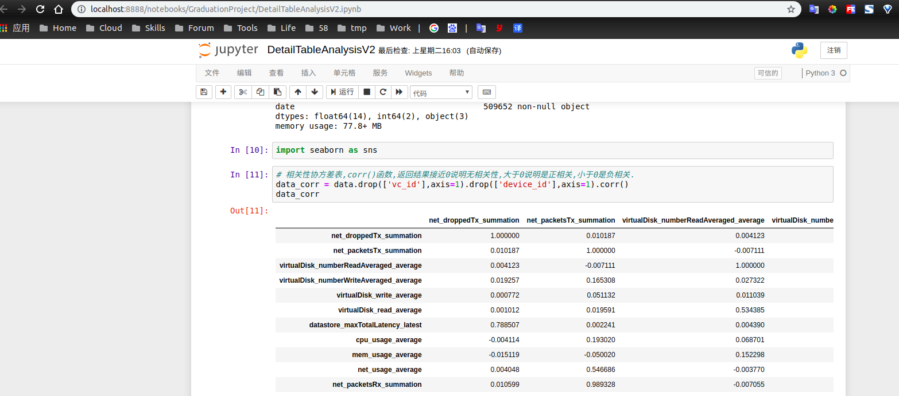
大数据平台的搭建
Hadoop与Spark
伪分布式环境搭建
使用HDFS存储数据、Spark最为计算引擎处理数据
算法环境
Anaconda + Jupyter Notebook
+ Scikit-Learn + Spark MLlib

Slide 10
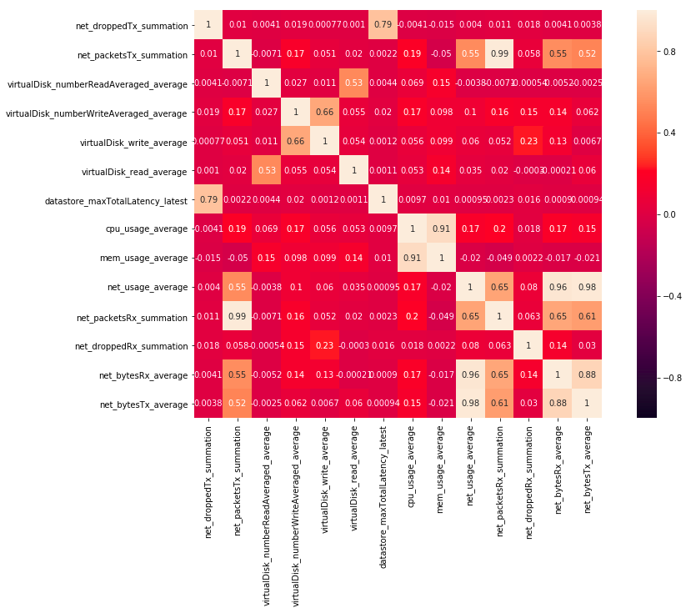
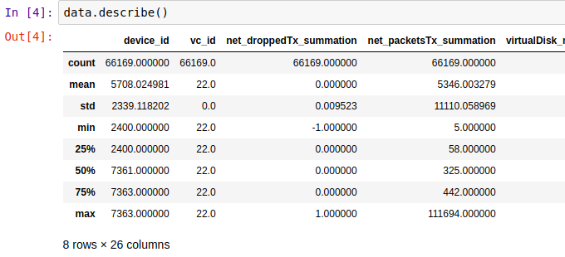
2400|22|vm-100|cpu.usage.average|\N|270.0|2018-10-31 00:00:20|2018-10-31
2400|22|vm-100|mem.usage.average|\N|599.0|2018-10-31 00:00:20|2018-10-31
2400|22|vm-100|datastore.maxTotalLatency.latest|\N|0.0|2018-10-31 00:00:20|2018-10-31
2400|22|vm-100|net.bytesRx.average|\N|0.0|2018-10-31 00:00:20|2018-10-31
2400|22|vm-100|net.bytesTx.average|\N|0.0|2018-10-31 00:00:20|2018-10-31
2400|22|vm-100|net.packetsRx.summation|\N|120.0|2018-10-31 00:00:20|2018-10-31
2400|22|vm-100|net.droppedRx.summation|\N|0.0|2018-10-31 00:00:20|2018-10-31
2400|22|vm-100|net.droppedTx.summation|\N|0.0|2018-10-31 00:00:20|2018-10-31
2400|22|vm-100|net.packetsTx.summation|\N|17.0|2018-10-31 00:00:20|2018-10-31
2400|22|vm-100|net.usage.average|\N|0.0|2018-10-31 00:00:20|2018-10-31
2400|22|vm-100|net.usage.average|vmnic5|0.0|2018-10-31 00:00:20|2018-10-31
2400|22|vm-100|net.usage.average|vmnic2|0.0|2018-10-31 00:00:20|2018-10-31
2400|22|vm-100|net.usage.average|vmnic1|0.0|2018-10-31 00:00:20|2018-10-31
2400|22|vm-100|net.usage.average|vmnic0|0.0|2018-10-31 00:00:20|2018-10-31
2400|22|vm-100|net.usage.average|vmnic4|0.0|2018-10-31 00:00:20|2018-10-31
2400|22|vm-100|net.usage.average|4000|0.0|2018-10-31 00:00:20|2018-10-31
2400|22|vm-100|net.usage.average|vmnic3|0.0|2018-10-31 00:00:20|2018-10-31
数据处理与特征工程
数据处理
行转列：同一时刻的所有行合并为一行
分组：按不同设备进行分组
排序：按时间进行排序
以小时、天为单位进行聚合
2400,22,vm-100,0.0,63.0,null,null,null,null,null,null,0.0,145.0,199.0,2.0,2.0,null,0.0,0.0,0.0,1.0,0.0,0.0,208.0,0.0,1.0,0.0,2018-09-16 00:00:20,2018-09-16
特征工程
缺失值处理： 取零/平均数/上一个时刻的值
无量纲化：无量纲化使不同规格的数据转换到同一规格。区间缩放法: 基于最大最小值，将特征值转换到[0, 1]区间
特征选择：使用方差选择法，先要计算各个特征的方差，然后根据阈值，选择方差大于阈值的特征。

Slide 11


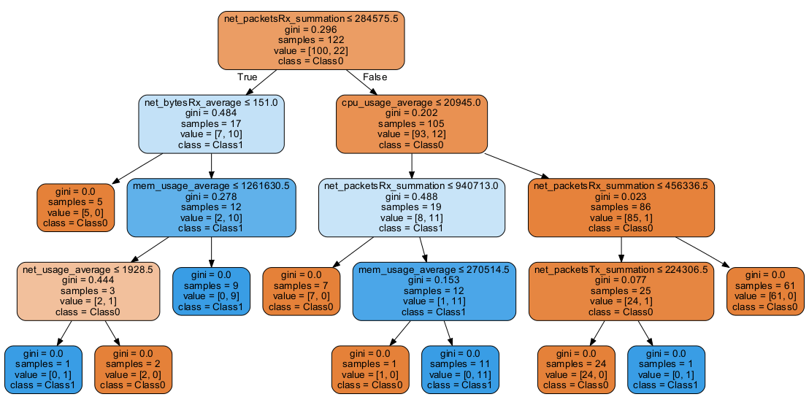
模型训练与评估
决策树分类算法
基本思想：
A、初始化属性集合和数据集合
B、计算数据集合信息熵S和所有属性的信息熵，选择信息增益最大的属性作为当前决策节点
C、更新数据集合和属性集合（删除掉上一步中使用的属性，并按照属性值来划分不同分支的数据集合）
D、依次对每种取值情况下的子集重复B
E、若子集只包含单一属性，则为分支为叶子节点，根据其属性值标记。
F、完成所有属性集合的划分
模型评估

Slide 12
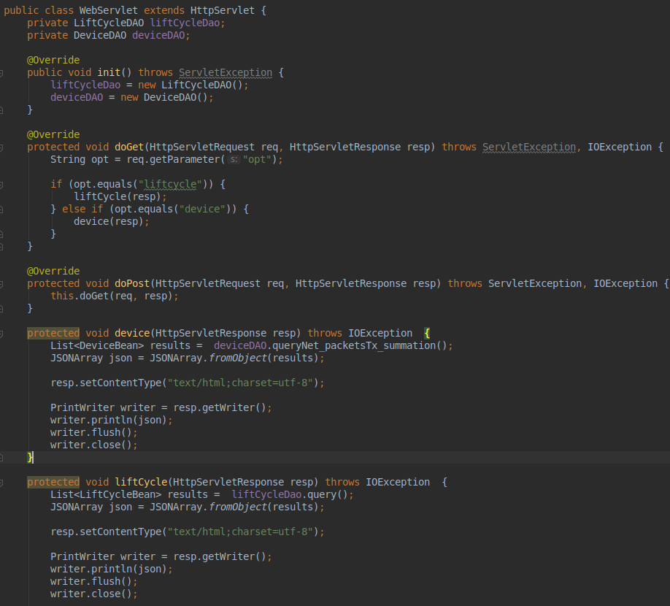
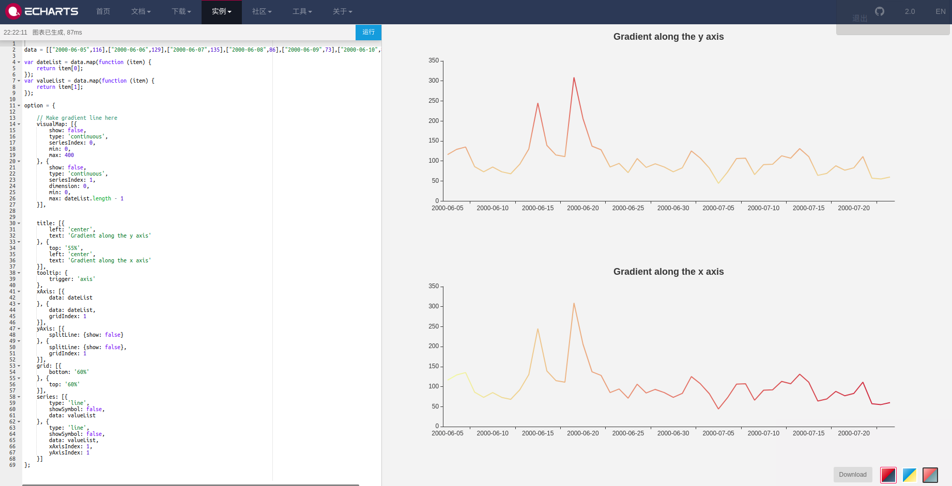
设备监控系统与故障预测系统的实现
Java后端
Servlet + JSP + MySQL
ECherts展示
从MySQL中读取数据进行展示

Slide 13
谢谢您的观看点评提问回答

